Slide 1

缓冲区溢出介绍
潘爱民，北京大学计算机研究所
2003-10-24
http://www.icst.pku.edu.cn/CompCourse2003

Slide 2
Buffer Overflows
基本的思想
  通过修改某些内存区域，把一段恶意代码存储到一个buffer中，并且使这个buffer被溢出，以便当前进程被非法利用(执行这段恶意的代码)
危害性
  在UNIX平台上，通过发掘Buffer Overflow, 可以获得一个交互式的shell
  在Windows平台上，可以上载并执行任何的代码
  溢出漏洞发掘起来需要较高的技巧和知识背景，但是，一旦有人编写出溢出代码，则用起来非常简单
  与其他的攻击类型相比，缓冲区溢出攻击
    不需要太多的先决条件
    杀伤力很强
    技术性强
  在Buffer Overflows攻击面前，防火墙往往显得很无奈

Slide 3
Buffer Overflow的历史
1988年的Morris蠕虫病毒，感染了6000多台机器：利用UNIX服务fingerd中的缓冲区溢出漏洞来获得访问权限，得到一个shell
1996年前后，开始出现大量的Buffer Overflow攻击，因此引起人们的广泛关注
源码开放的操作系统首当其冲
随后，Windows系统下的Buffer Overflows也相继被发掘出来
已经有一些非常经典细致的文章来介绍与Buffer overflows有关的技术
这两年广泛流行的一些Internet worms利用了一些Buffer Overflow漏洞

Slide 4
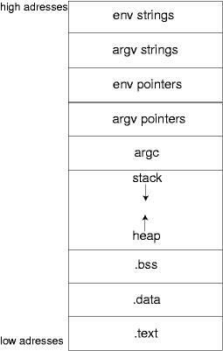
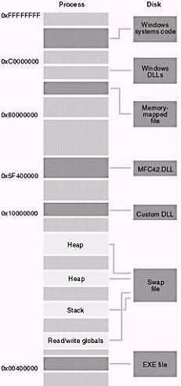
进程的内存空间示意图
Stack
Heap
Bss
Data
Text

Slide 5
一点关于Intel x86系列的汇编知识
段式结构
  从段式结构 -> 线性结构
内存区域的访问控制
  段描述符
指令流的控制
  CS:EIP
  Jmp指令(及其他跳转指令)
  Call指令/ret
栈段SS
  两个指针：ESP(动态), EBP(静态)
  Call/ret指令
  Push/pop/pusha/popa

Slide 6
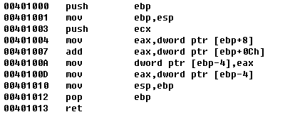

一个函数调用示例
Stack frame
函数：
  int func(int a, int b){
  int retVal = a + b;
  return retVal;
  }
  int main(int argc, char* argv[])
  {
  int result = func(1, 2);
  printf("Hello World!\n");
  return 0;
  }
EIP、EBP、ESP指针
…
2
1
Ret-add
ebp
retVal
…

Slide 7
为什么会缓冲区溢出？
在C语言中，指针和数组越界不保护是Buffer overflow的根源，而且，在C语言标准库中就有许多能提供溢出的函数，如strcat(), strcpy(), sprintf(), vsprintf(), bcopy(), gets()和scanf()
通过指针填充数据
不好的编程习惯
溢出类型
  栈溢出
  堆溢出

Slide 8
栈溢出(stack overflow)
#include <stdio.h>
#include <string.h>
char shellcode[] = "\xeb\x1f\x……";
char large_string[128];
int main(int argc, char **argv){
char buffer[96];
int i;
long *long_ptr = (long *) large_string;
for (i = 0; i < 32; i++)
*(long_ptr + i) = (int) buffer;
for (i = 0; i < (int) strlen(shellcode); i++)
large_string[i] = shellcode[i];
strcpy(buffer, large_string);
return 0;
}
高地址
para1
para2
Return add
Buffer
(96bytes)
shellcode
i
long_ptr
低地址

Slide 9
堆溢出(heap overflow)
内存中的一些数据区
  .text 包含进程的代码
  .data 包含已经初始化的数据(全局的，或者static的、并且已经初始化的数据)
  .bss 包含未经初始化的数据(全局的，或者static的、并且未经初始化的数据)
  heap 运行时刻动态分配的数据区
  还有一些其他的数据区
在.data、.bss和heap中溢出的情形，都称为heap overflow，这些数据区的特点是：
数据的增长由低地址向高地址

Slide 10
关于heap overflow
比较少引起人们的关注，原因在于
  比栈溢出难度更大
  需要结合其他的技术，比如
    函数指针改写
    Vtable改写
    Malloc库本身的漏洞
  对于内存中变量的组织方式有一定的要求

Slide 11
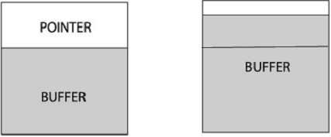
指针改写
要求：
  先定义一个buffer，再定义一个指针
溢出情形
  当对buffer填充数据的时候，如果不进行边界判断和控制的话，自然就会溢出到指针的内存区，从而改变指针的值

Slide 12
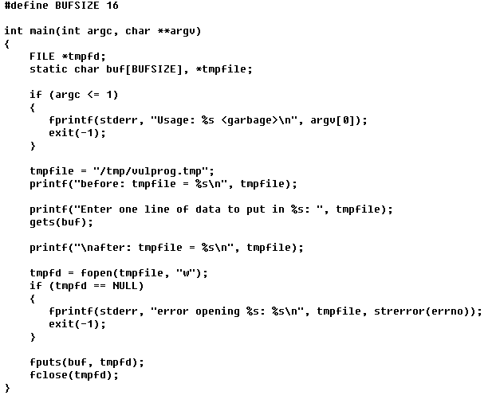
指针改写导致heap overflow示例
.bss区
……
高地址
tmpfile
buf
(16bytes)
tmpfd
低地址
如何发掘：估计出argv[1]的地址，放到16-19字节中。
从而可能改写敏感文件

Slide 13
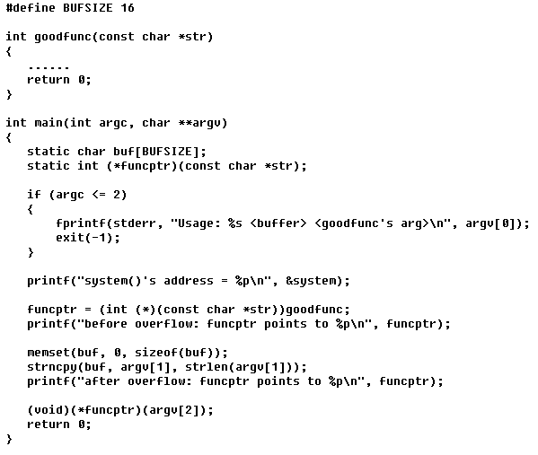
函数指针改写导致heap overflow示例
.bss区
……
高地址
funcptr
buf
(16bytes)
tmpfd
低地址
如何发掘：期望让funcptr指向system()函数，执行argv[2]

Slide 14
C++中的vtable函数指针改写
函数指针与函数体的绑定
  Early binding, 在编译过程中绑定
  Late binding, 在运行过程中绑定
C++的虚函数机制
  编译器为每一个包含虚函数的class建立起vtable，vtable中存放的是虚函数的地址
  编译器也在每个class对象的内存区放入一个指向vtable的指针(称为vptr)，vptr的位置随编译器的不同而不同，VC放在对象的起始处，gcc放在对象的末尾
Overflow
  设法改写vptr，让它指向另一段代码

Slide 15
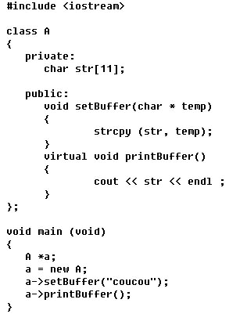
Vptr指针改写示例代码
heap
高地址
……
MyFunc
vptr
printBuffer
buf
(11bytes)
低地址
对象地址
如何发掘：期望让vptr指向构造的函数表，表中函数地址指向构造的代码。比较困难
func1
…
nop
shellcode
Vptr’

Slide 16
程序指令流被改变后……
溢出之后，让程序执行我们指定的代码
  我们自己提供的一段代码
  系统现有的调用
由于这段代码往往不能太长，所以需要精心设计，并且充分利用系统中现有的函数和指令
对于不同的操作系统
  Linux/Unix，尽可能地得到一个shell(最好是root shell)
  Windows，一个可以远程建立连接的telnet会话
通用的模式
  找到具有漏洞的程序(vulnerable program )
  编写出shellcode，
  然后编写把shellcode送到漏洞程序的程序(称为exploit)

Slide 17
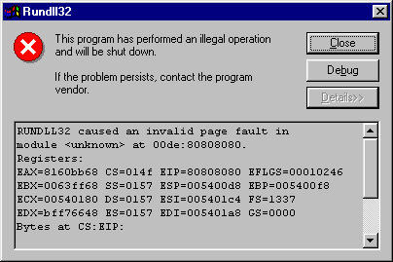
Windows平台下的buffer overflows
过程
  发现目标
    找到有漏洞的程序，如果在输入非正常字符串的时候，出现右图的情形
    或者从程序中找漏洞，用好的反汇编工具，加上耐心
      以一个特定的字符串作为线索，跟踪到strcpy这样的函数，看是否有边界检查
  编写shellcode
  编写exploit程序，并试验，直到成功

Slide 18
为什么不写出不受影响的代码来？
编程的问题都可以在开发阶段防止，事实上，并没有这么简单
  有些开发人员没有意识到问题的存在
  有些开发人员不愿意使用边界检查，因为会影响效率和性能
  另一方面，许多遗留下来的代码还很多
在开发过程中，尽量使用带有边界检查的函数版本，或者自己进行越界检查

Slide 19
如何保护自己的代码免受Buffer Overflow攻击？
不可执行的缓冲区
  适用于堆栈(stack)中的buffer，基本上不影响兼容性
数组越界保护
  每一次引用一个数组元素的时候，都执行检查
  缺点：效率低，并且用指针也可以引用数组元素
指针保护
  在指针被引用之前，检测到它的变化
最根本的解决办法
  编写正确的代码
不用C/C++，用VB、Java。？？？

Slide 20
参考资料
文章
  A Buffer Overflow Study Attacks & Defenses, http://www.enseirb.fr/~glaume/bof/report.html#pmo
  Smashing The Stack For Fun And Profit, http://destroy.net/machines/security/P49-14-Aleph-One
  The Tao of Windows Buffer Overflow, http://www.cultdeadcow.com/cDc_files/cDc-351/index.html
  Win32 Buffer Overflows, http://www.subterrain.net/~jbl/overflow-papers/P55-15
Web站点
  http://destroy.net/machines/security/

